Slide 1
وزارة التربية والتعليم
2015-2014

Slide 2
عنوان ورشة العمل : ادوات المعلم المبدع في القرن 21

Slide 3
هدف الورشة
رفع المستوى المهني عند المعلم والطالب من خلال التعليم باستخدام أدوات القرن 21 .

Slide 4
أتوقع في نهاية الورشة أن يكون المتدرب قادراً على :
التعرف على أدوات المعلم المبدع في القرن 21
تنفيذ وظائف حسابية قياسية والمعقدة بسهولة
حساب الوظائف القياسية والجبرية والمثلثية والإحصائية بسهولة
التعرف على برنامج الكتاب
استخدام الأدوات الموجودة في برنامج الكتاب
1
2
3
4
5

Slide 5
خطوات العمل
1- الدخول إلى موقع
www.pil-network.com

Slide 6
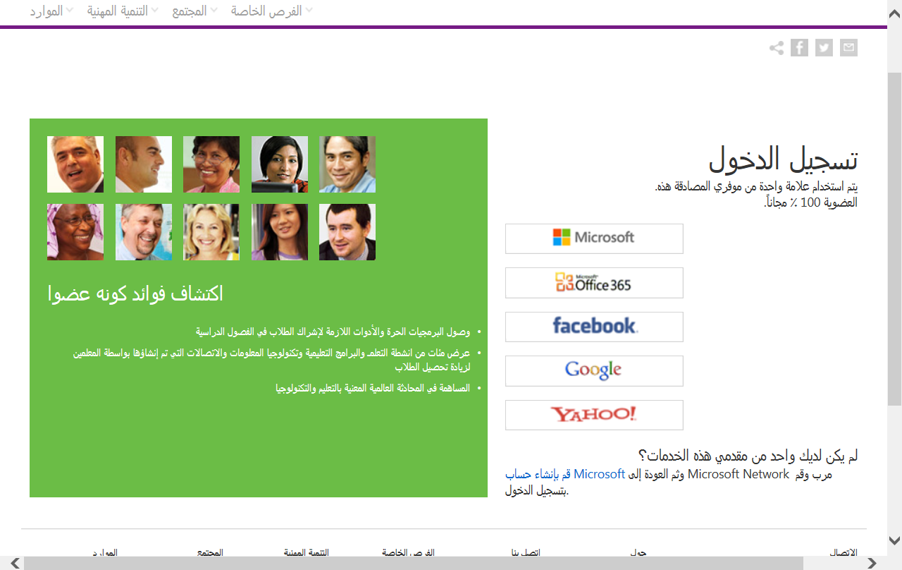
2- التسجيل في الموقع باستخدام ايميلك الخاص

Slide 7
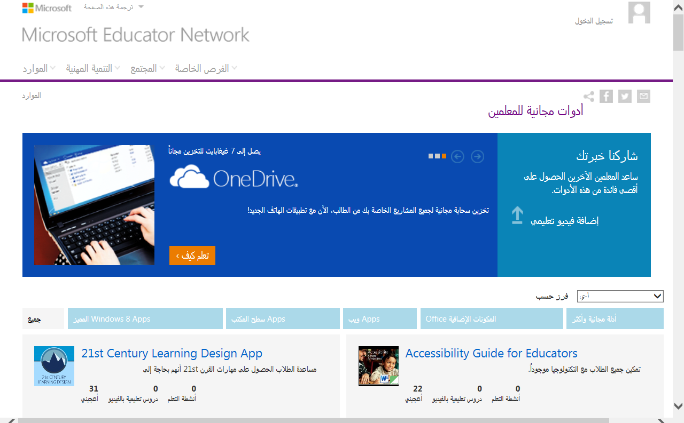
3- بعد التسجيل في الموقع الدخول إلى أدوات مجانية للمعلم

Slide 8
4- ثم البحث عن الأدوات التالية :

Slide 9
وأخيرا وليس اخرا
الان......................حان وقت التطبيق العملي مع أداة أخرى وهي برنامج كتاب

Slide 10
محتوى الورشة تجدوه هنا
http://goo.gl/1zS0sG

